Slide 1

PDA - ARGENTINA
21/07/2024

Slide 2
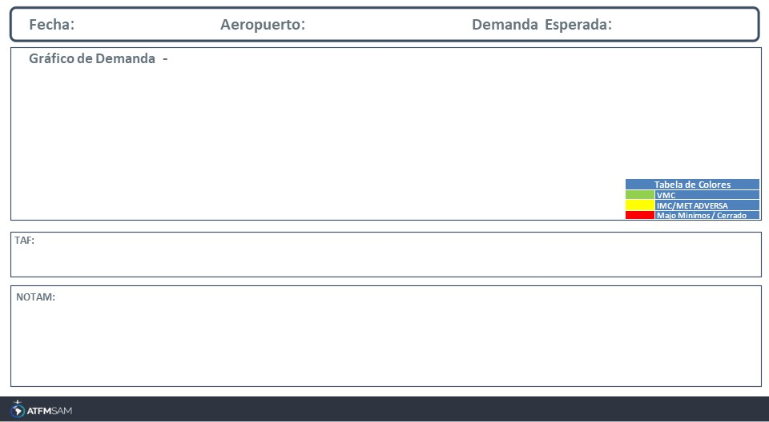
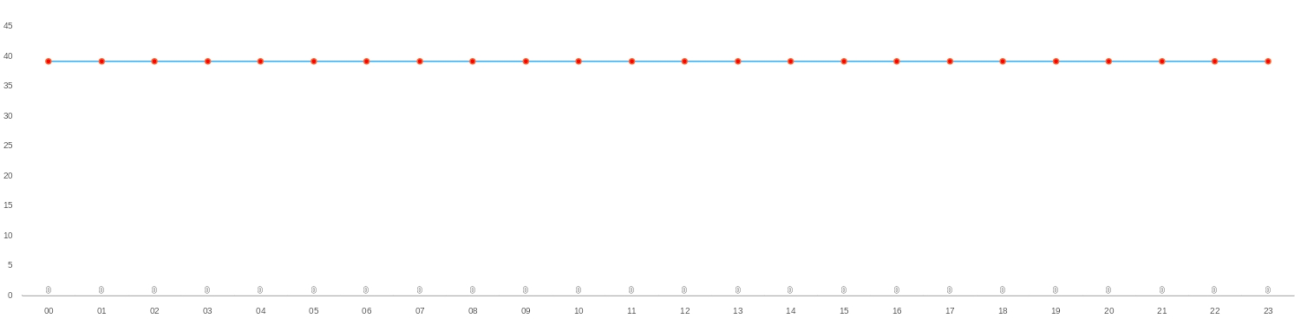
21/07/2024
SABE
Baixa
Mañana | Tarde | Noche

Slide 3
21/07/2024
SABE
Baixa
Mañana | Tarde | Noche

Slide 4
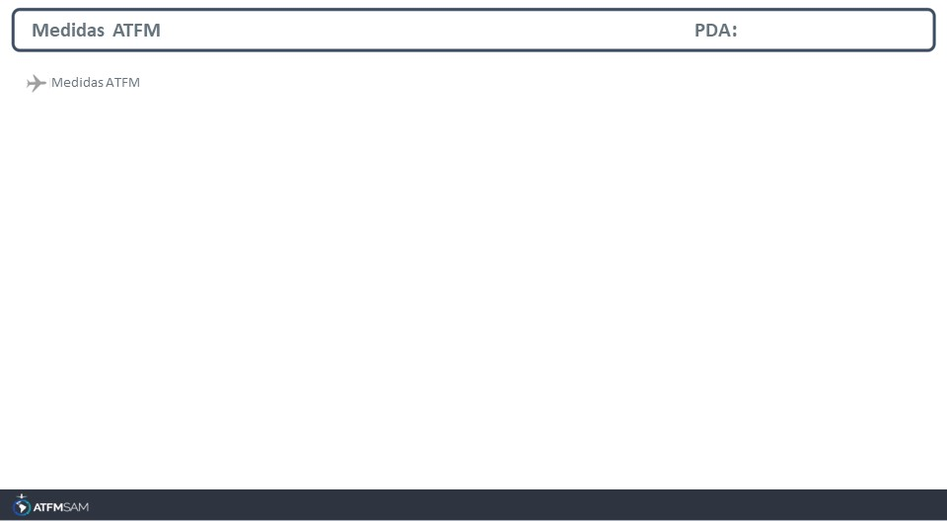
STATE | ORIGIN | DESTINY | ER | START | MEASURE | REASON

Slide 5
